Slide 1
Презентация исследовательского проекта по пожарной безопасности в старшей группе «Звёздочки»
«Искру туши до пожара, беду отведи до удара»

Slide 2
Формы работы над проектом
Беседа
Рассматрива
ние иллюстраций
Наблюдения
«Искру туши до пожара, беду отведи до удара»
Просмотр презентаций
Чтение литературы
Экскурсии
Театрализованная деятельность
Продуктивная деятельность

Slide 3
Структура программы эксперимента
Разработка проекта
Объект исследования учебно – воспитательный процесс
Сроки: октябрь -ноябрь
Гипотеза:Разработка проекта направлена на обучение детей правилам пожарной безопасности и привитие им навыков правильных действий при пожаре.
Предмет исследования: использование проектных технологий в работе с детьми
Проект
Цель: воспитание у детей культуры пожаробезопасного поведения.
Задачи:
1 Обобщить, закрепить и расширить знания детей о правилах пожарной безопасности, формировать привычки их соблюдать.
2. Познакомить детей с правилами поведения в экстремальных ситуаций и средствами пожаротушения.
3Уточнить знания о профессии пожарного.
4. Активизировать работу с родителями по изучению и закреплению правил пожарной безопасности.
Методы и методики:
-эмперические
-теоретические

Slide 4
Вред:
Уничтожает жилище,
Окружающую
природу,
растения
животных...
Польза:
Тепло
Еда
Энергия
Свет

Slide 5
Экскурсия в пожарную часть

Slide 6
Знакомство с пожарной частью

Slide 7
Примерка кислородной маски

Slide 8
Девочкам очень идёт форма

Slide 9
Почему машину покрасили в красный цвет?

Slide 10
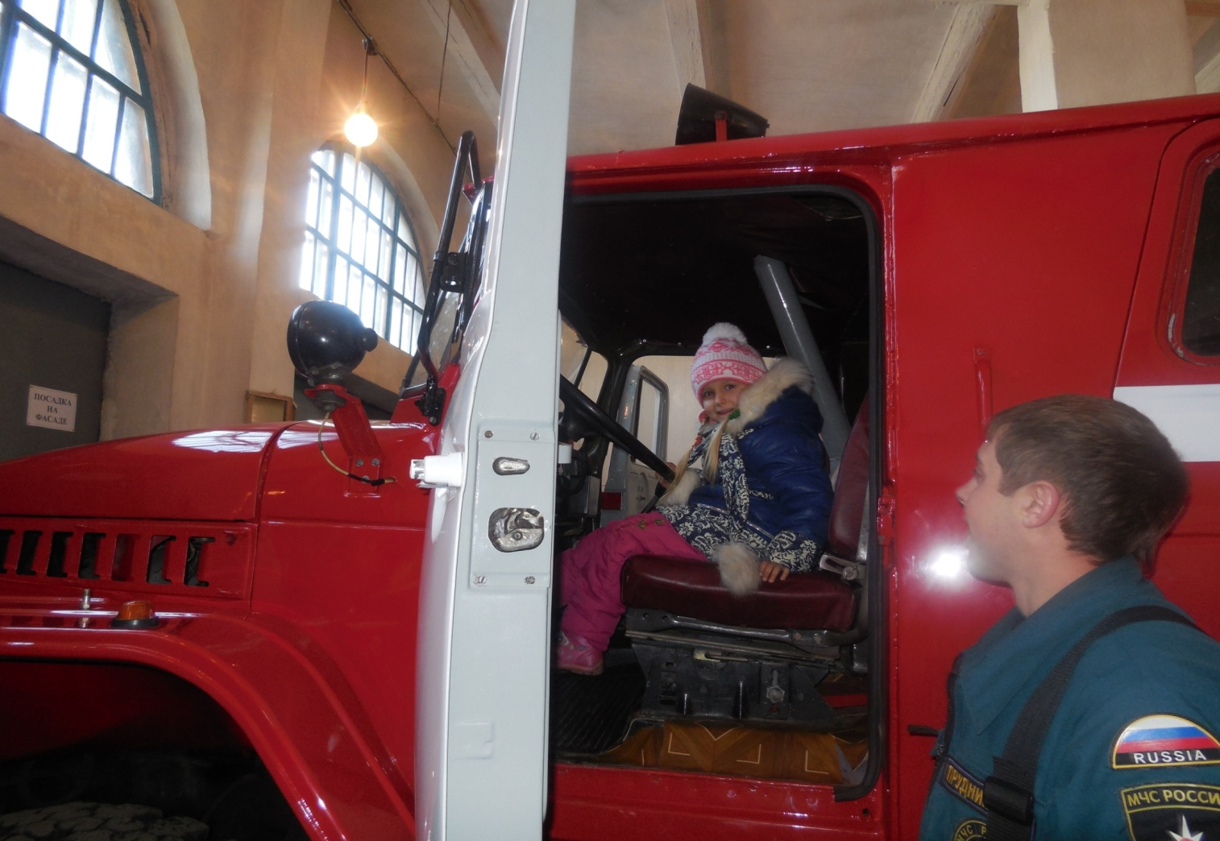
Мы тоже немножно пожарные...

Slide 11
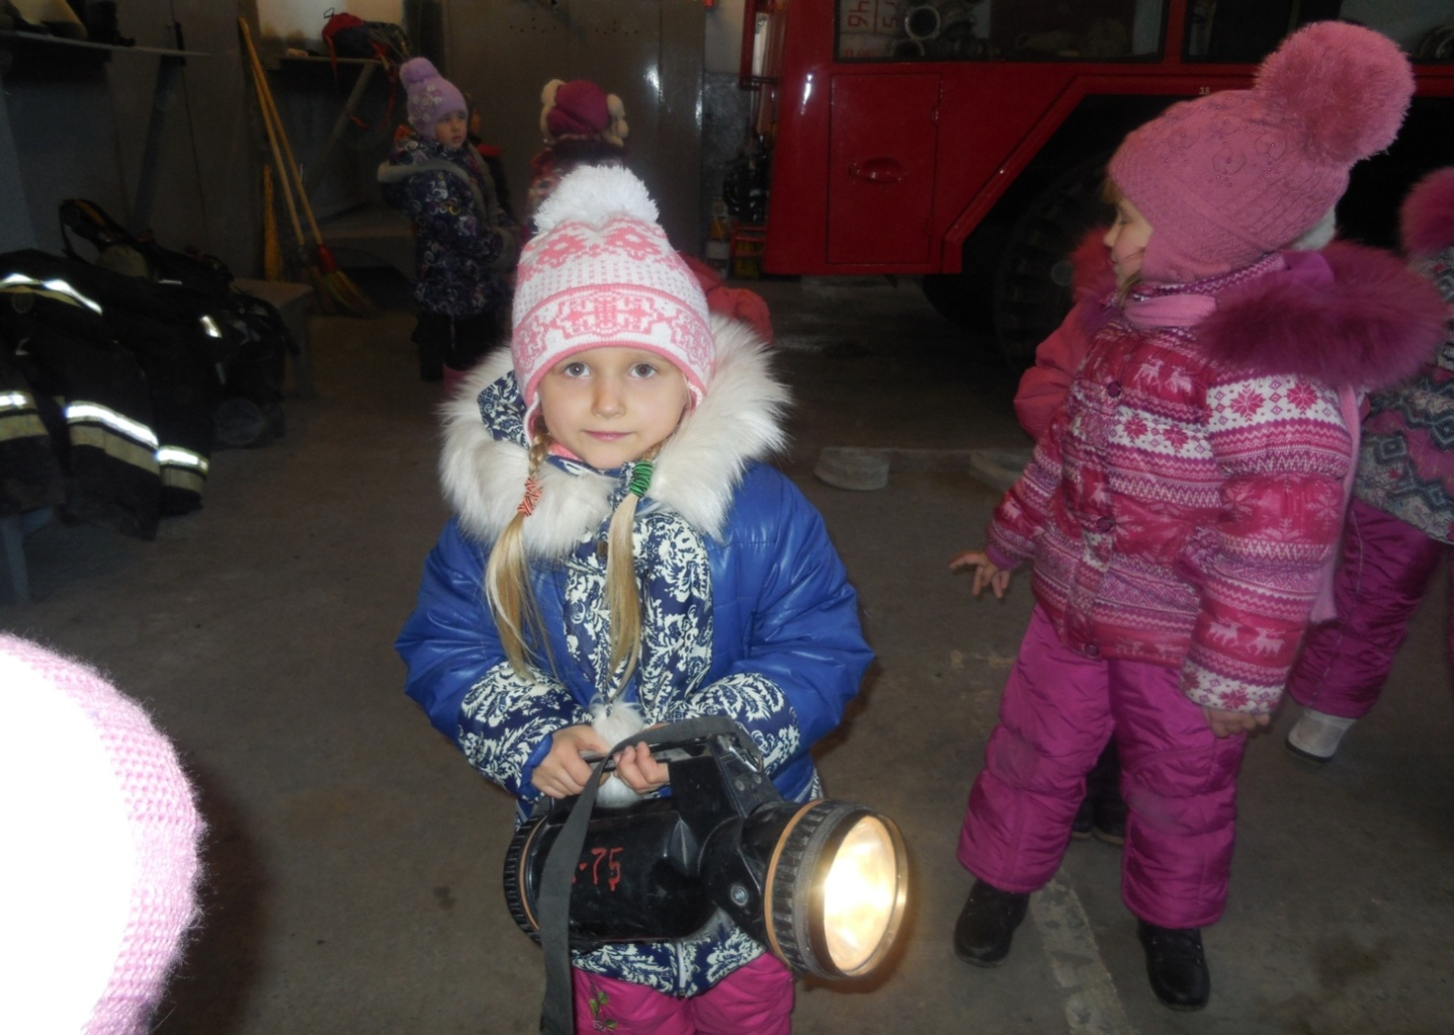
Как ярко светит фонарь!

Slide 12
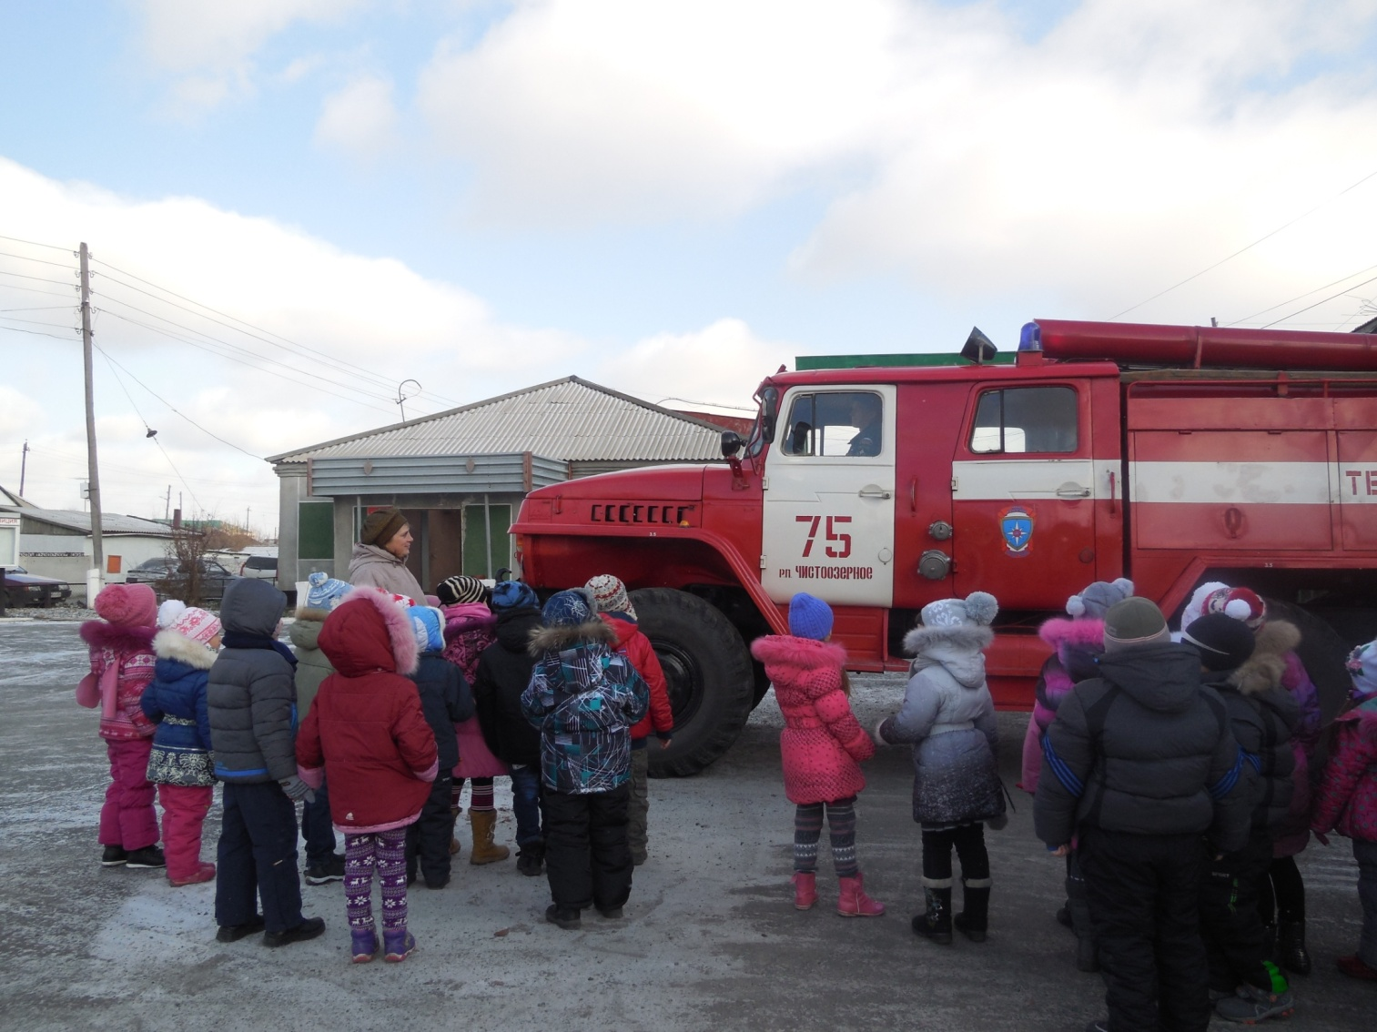
Применение сигнала «сирена»

Slide 13
Выступление театра из г. Пензы «Новые приключения Буратино»

Slide 14
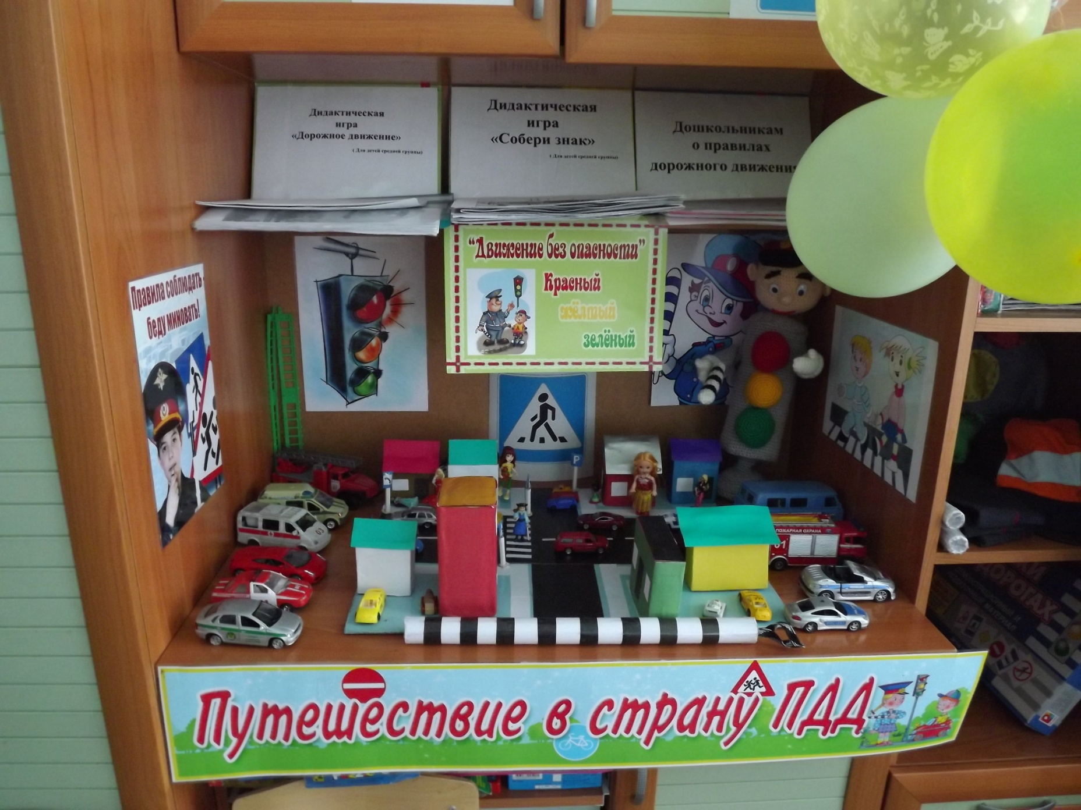

Slide 15
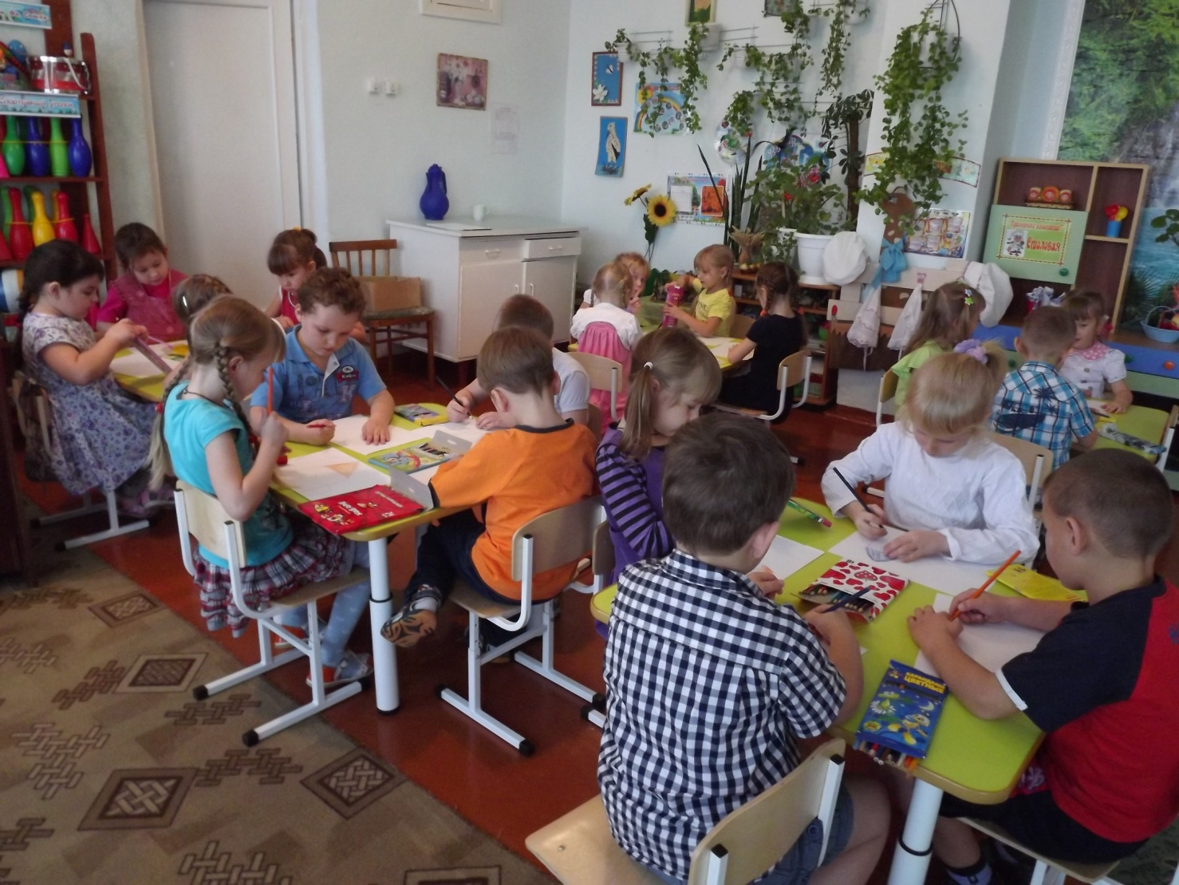
Наше творчество

Slide 16
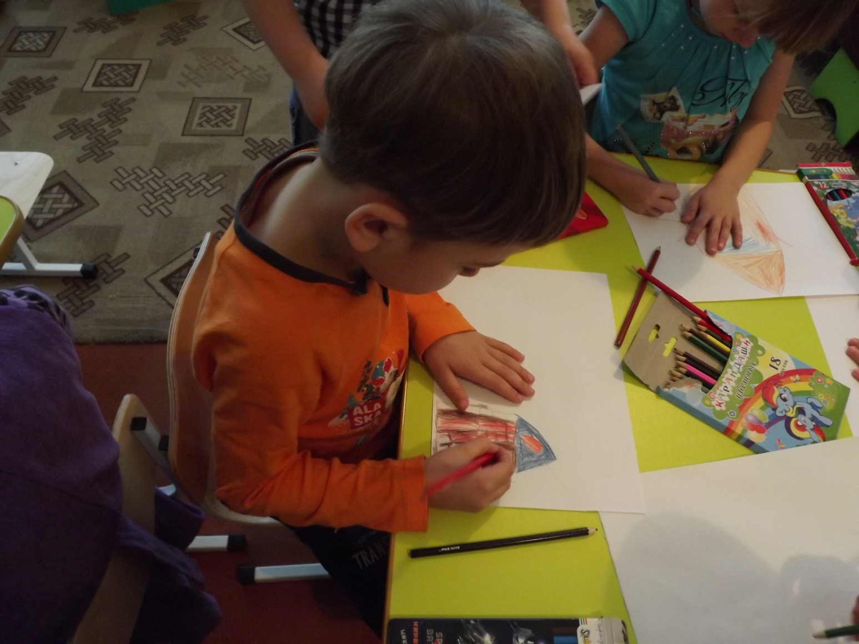
«Тили – бом, тили – бом, загорелся кошкин дом»

Slide 17
Театрализованное представление
«Кошкин дом»

Slide 18
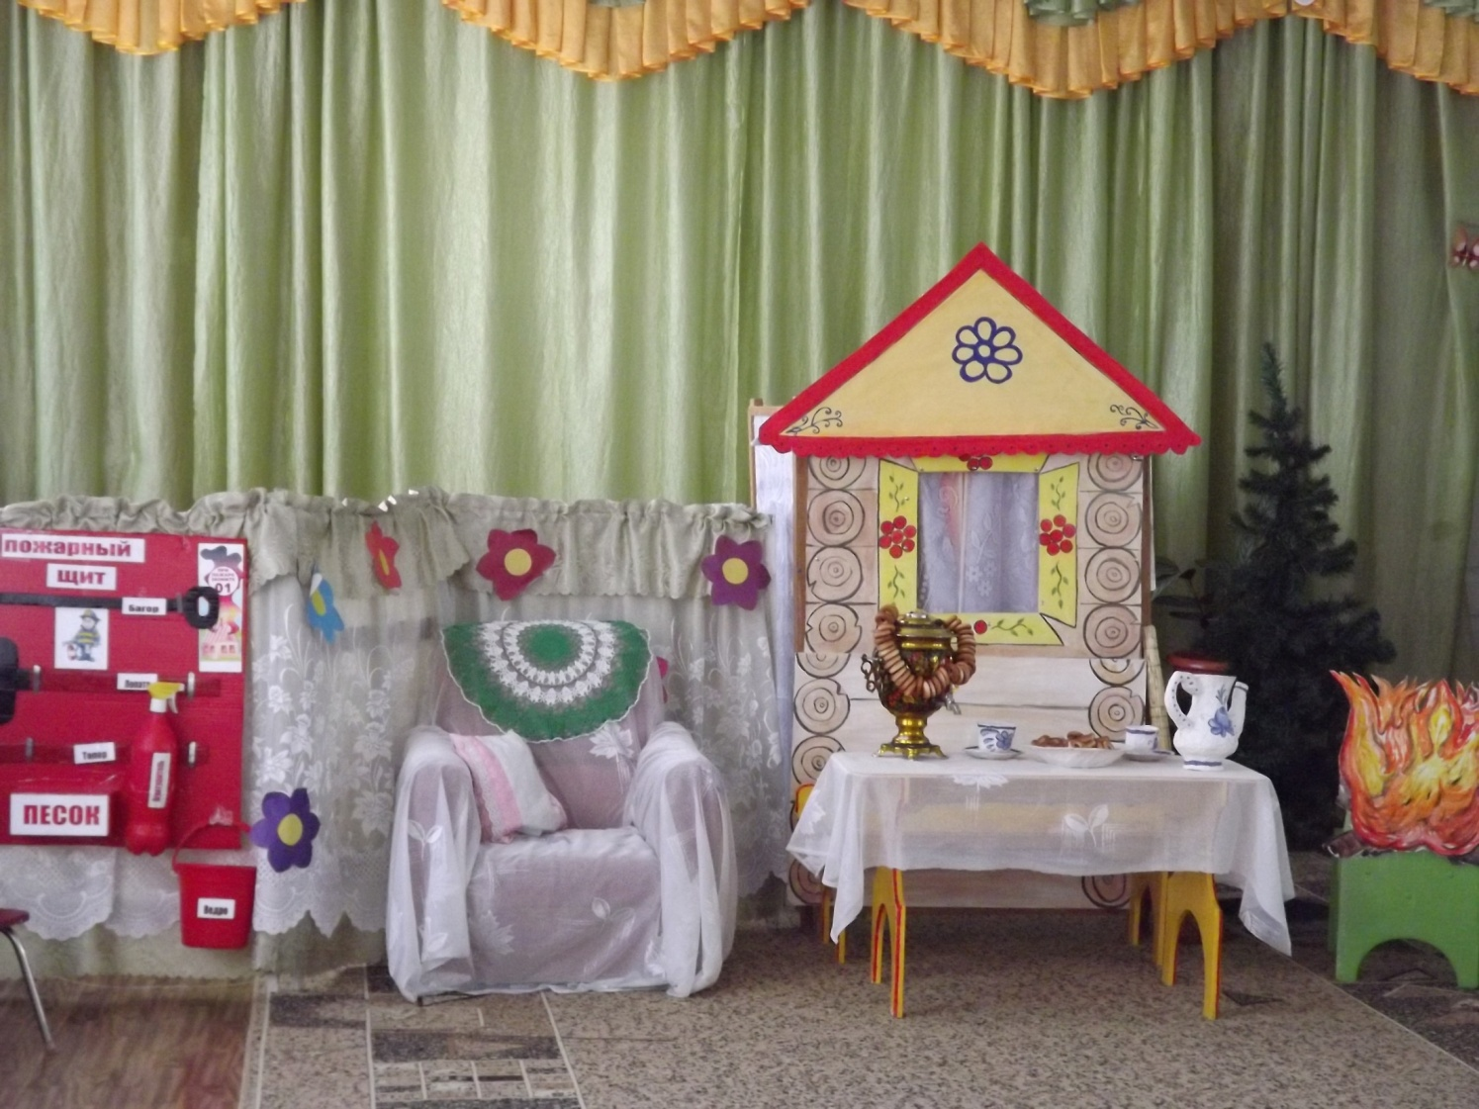

Slide 19
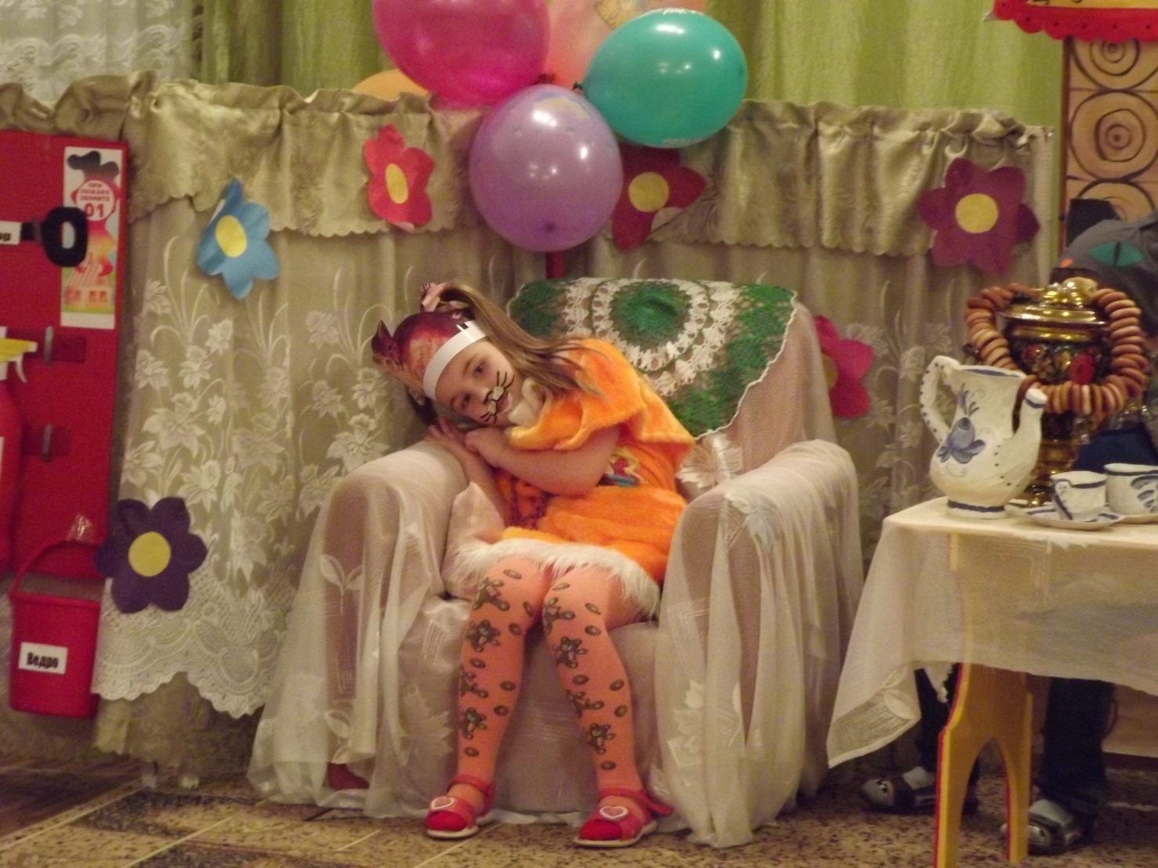

Slide 20
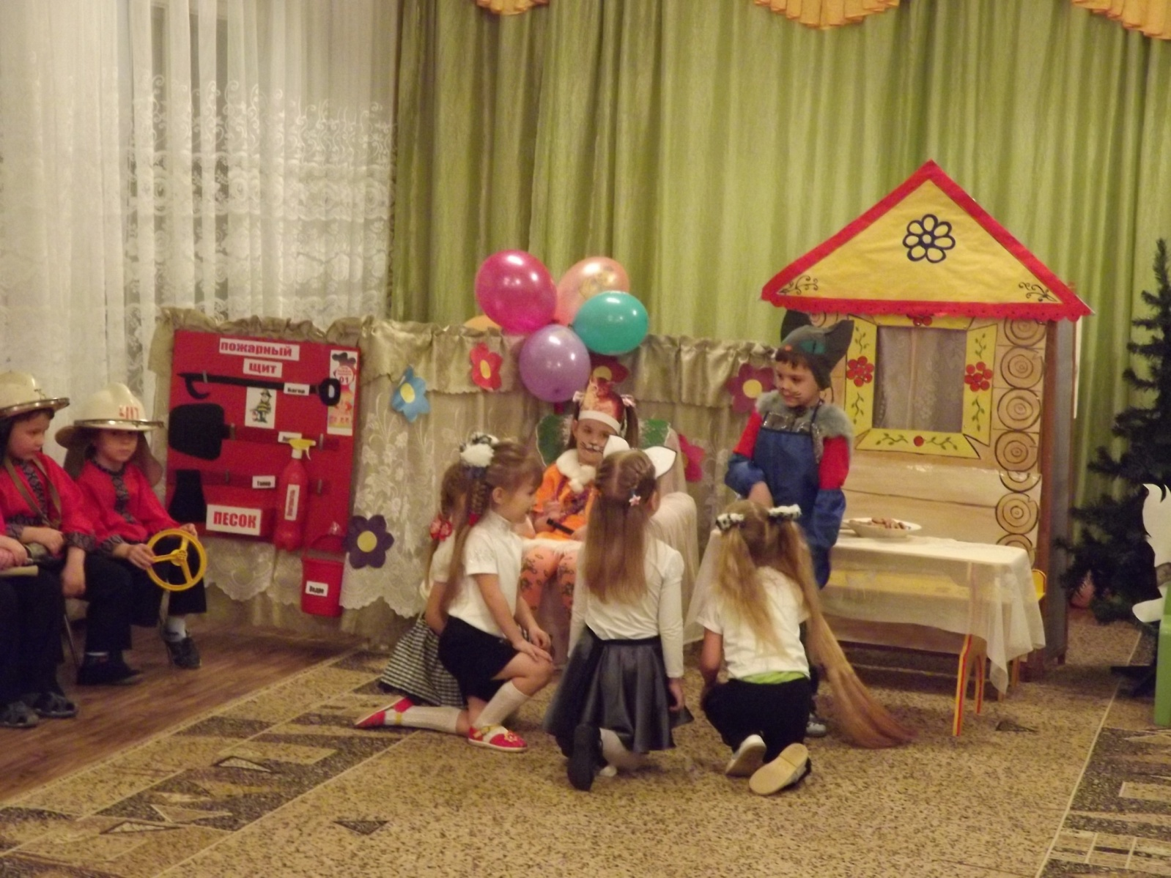

Slide 21
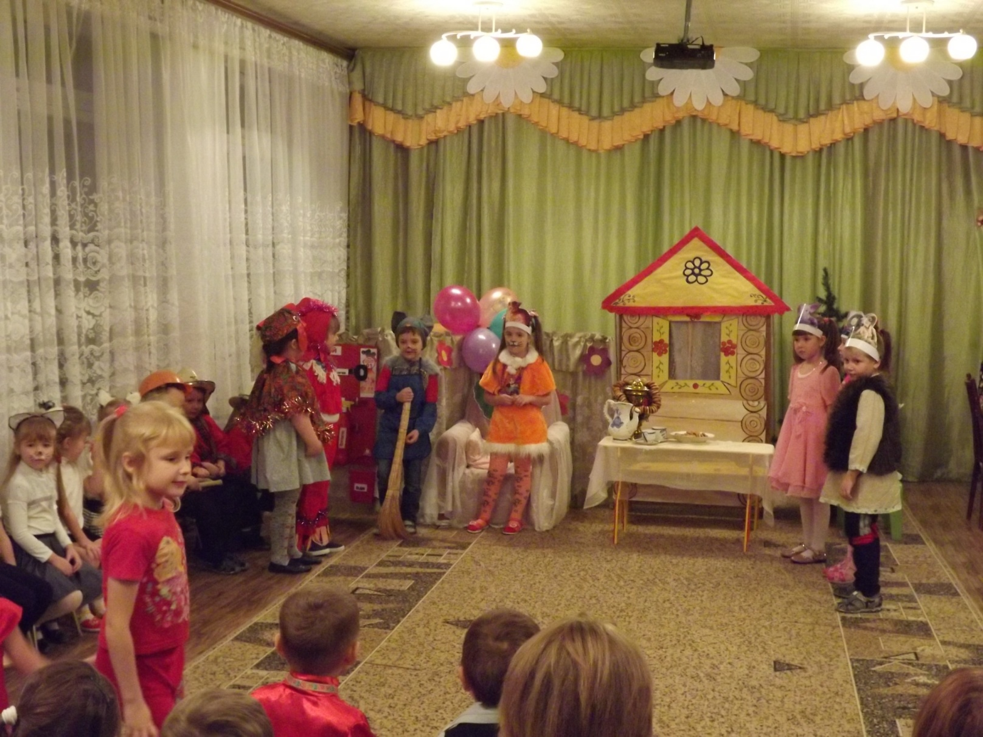

Slide 22
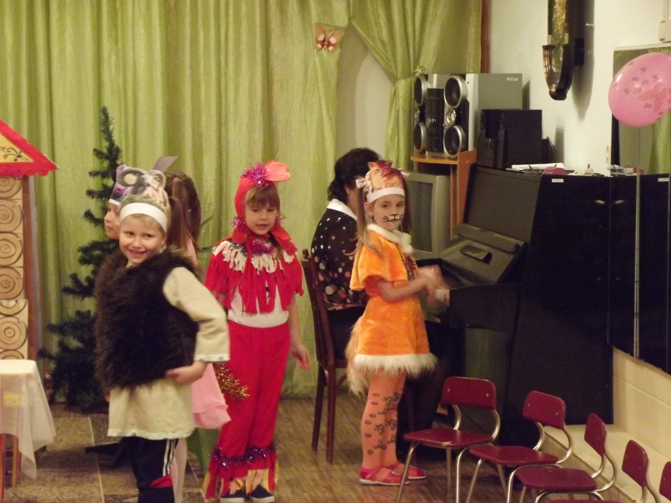

Slide 23
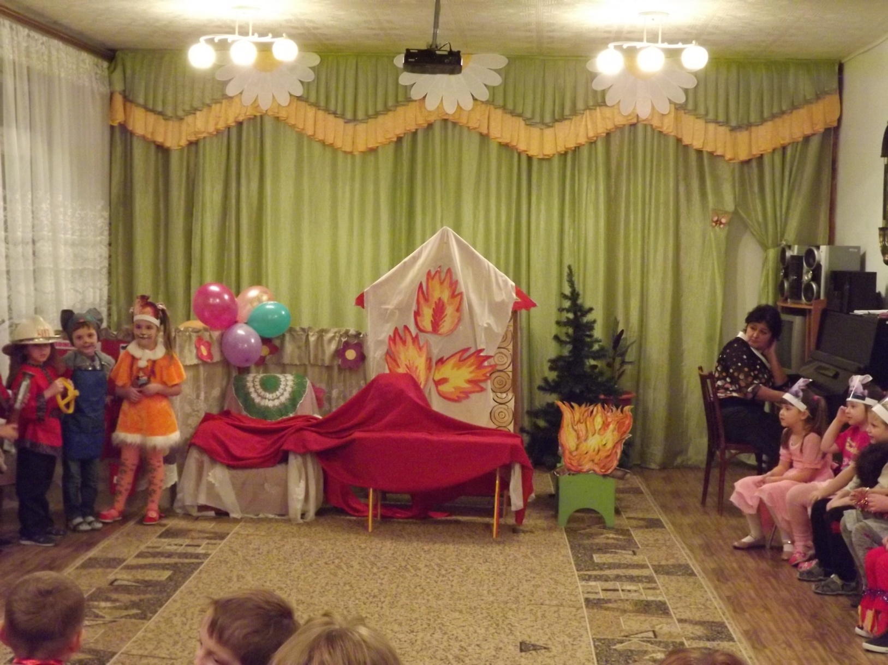

Slide 24
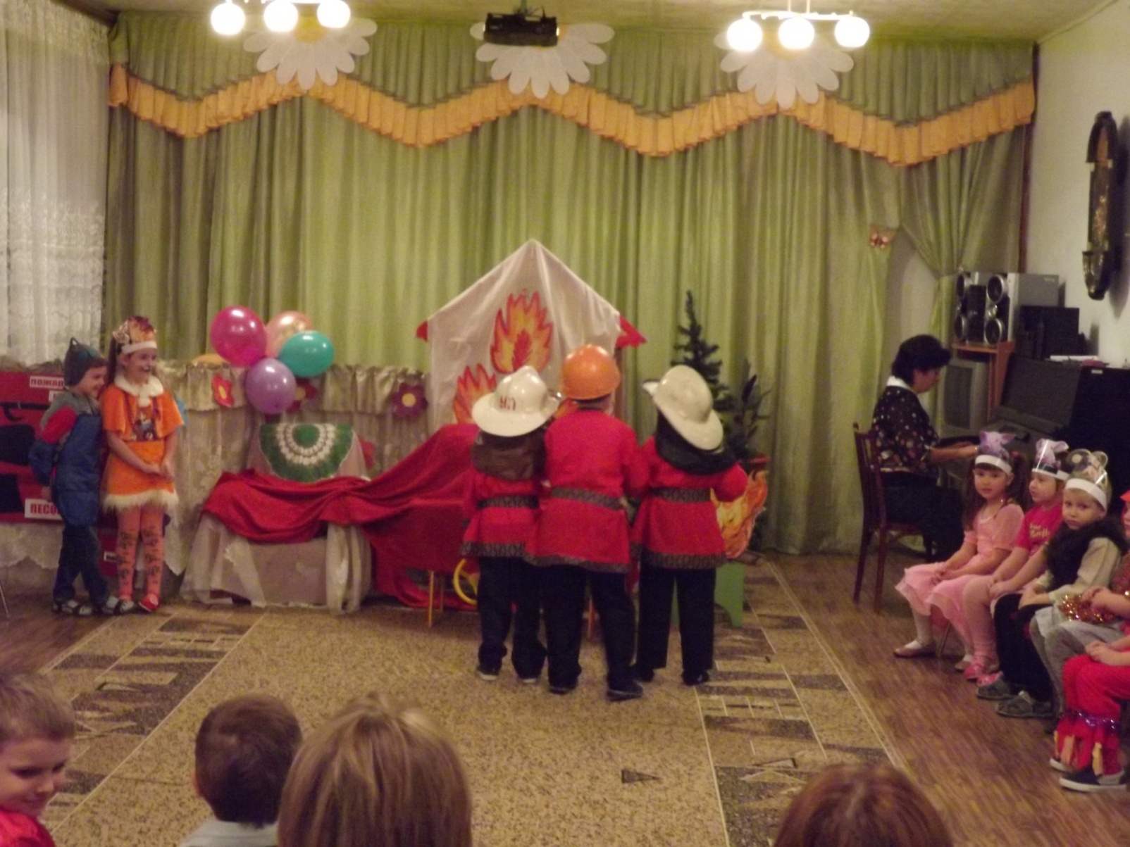

Slide 25
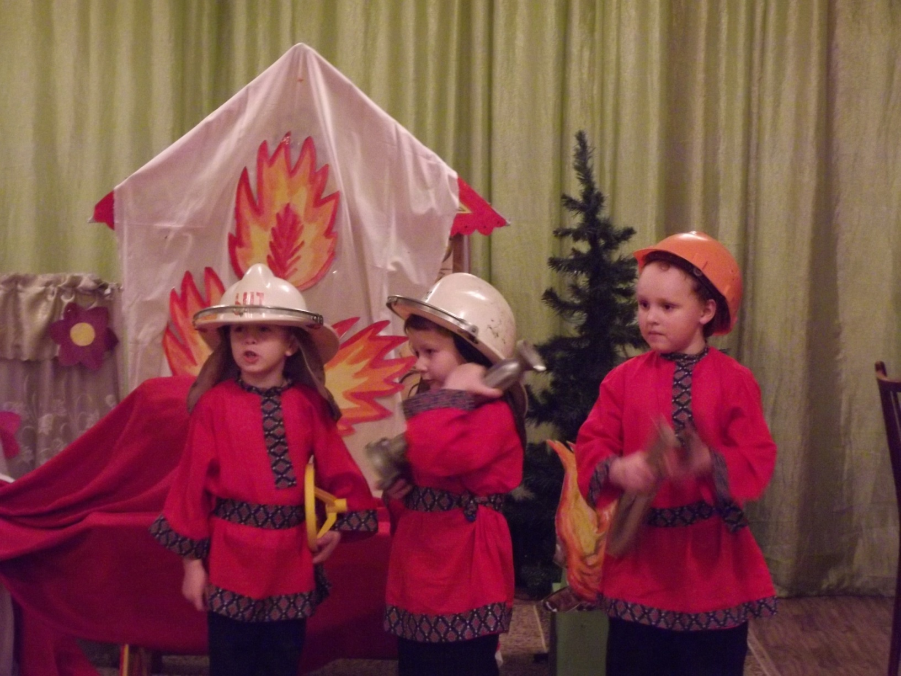

Slide 26
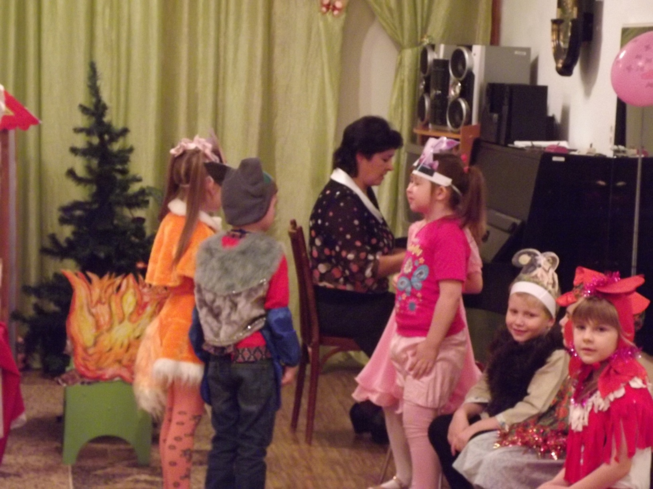

Slide 27
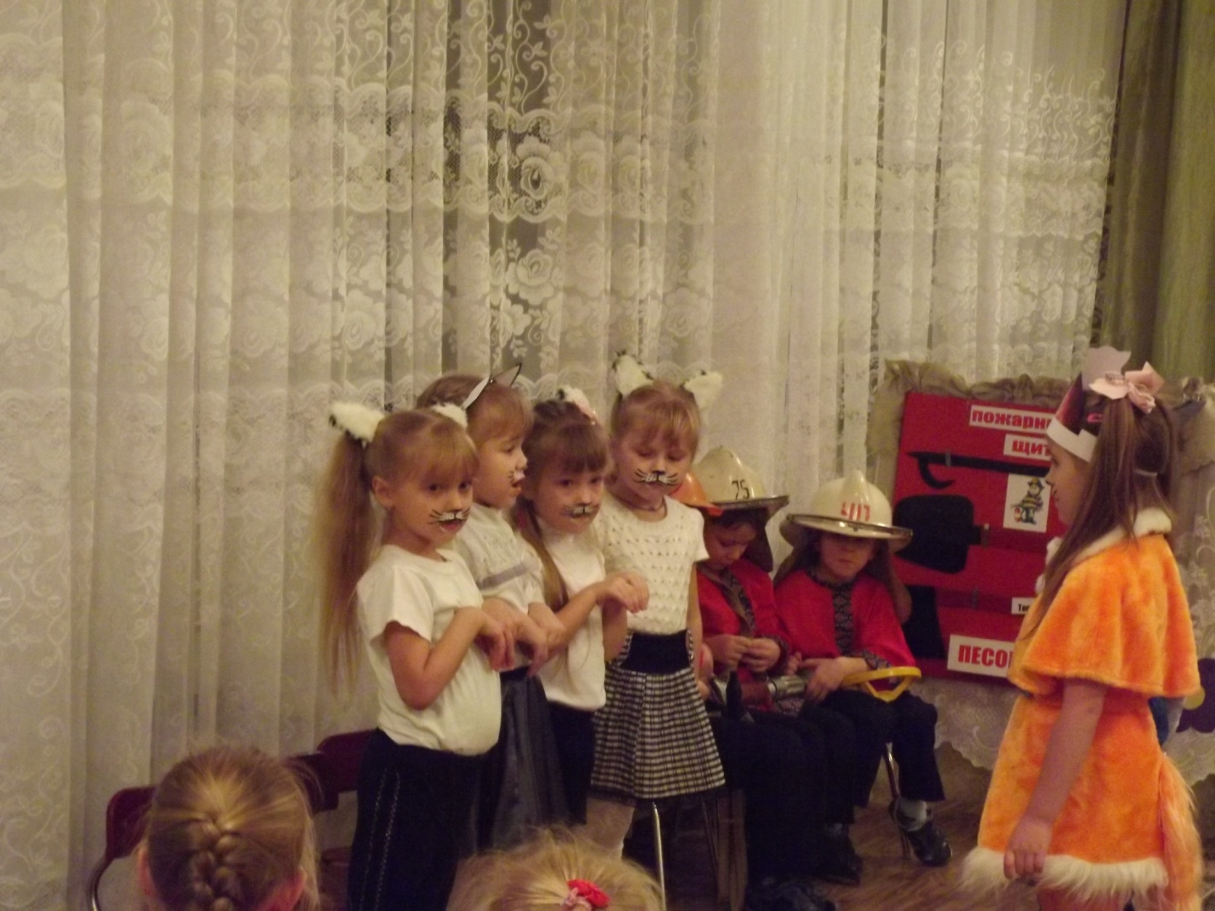

Slide 28
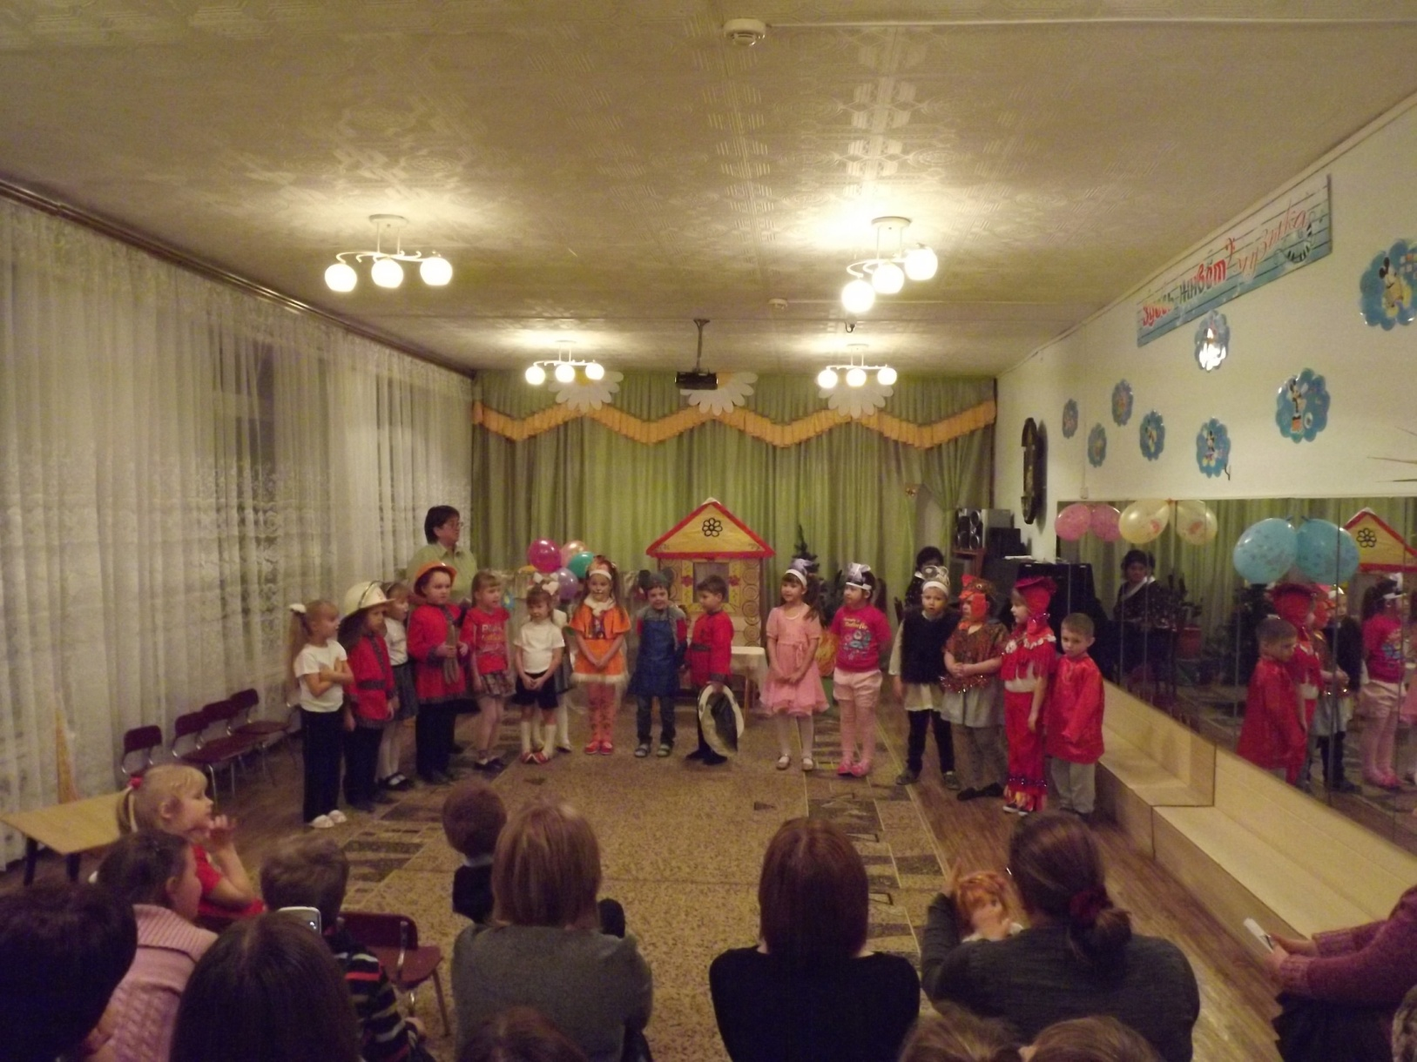

Slide 29
Уголок пожарной безопасности

Slide 30
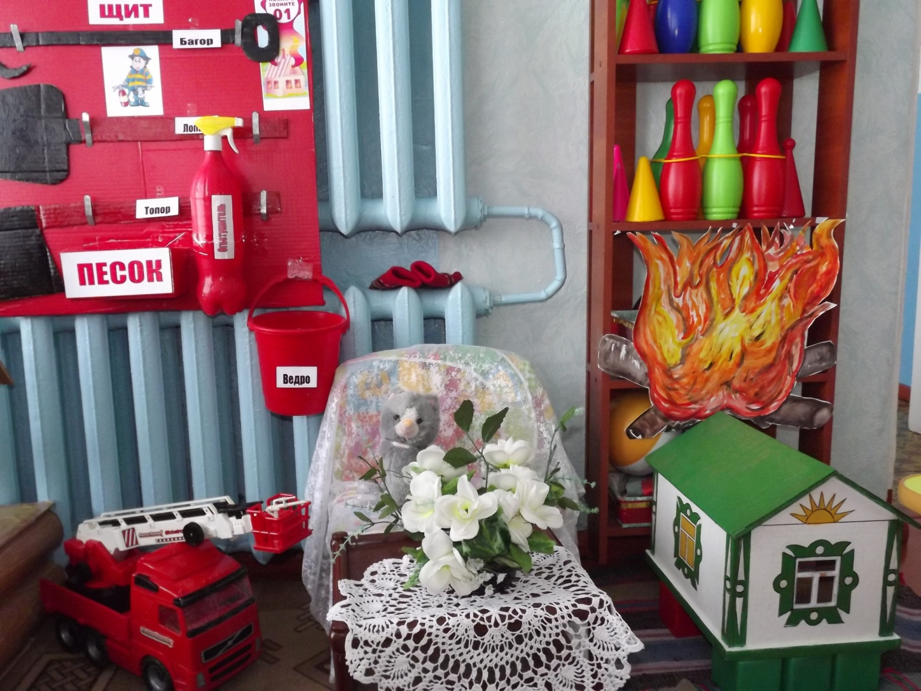

Slide 31
Машины готовы выехать на пожар.

Slide 32
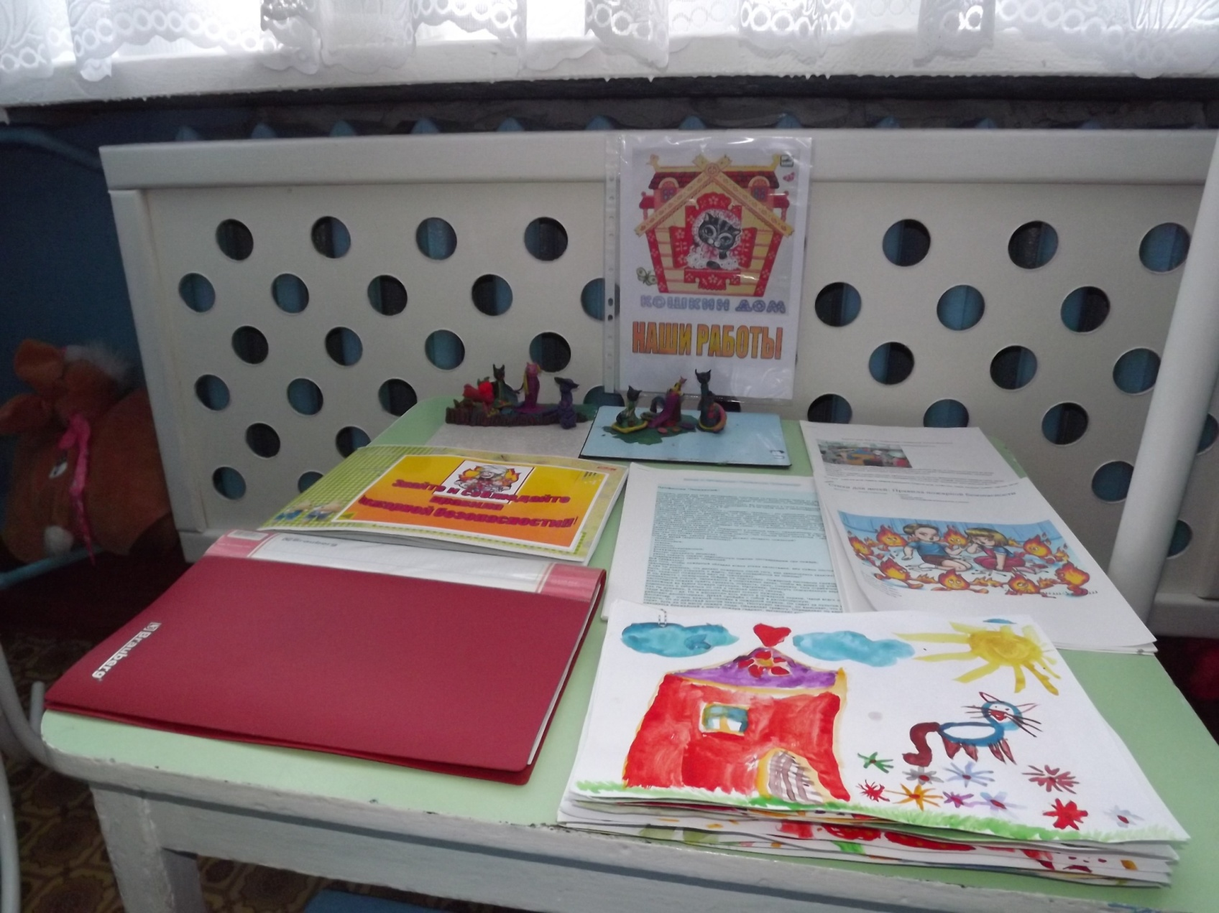

Slide 33
Спасибо за внимание!

